Slide 1
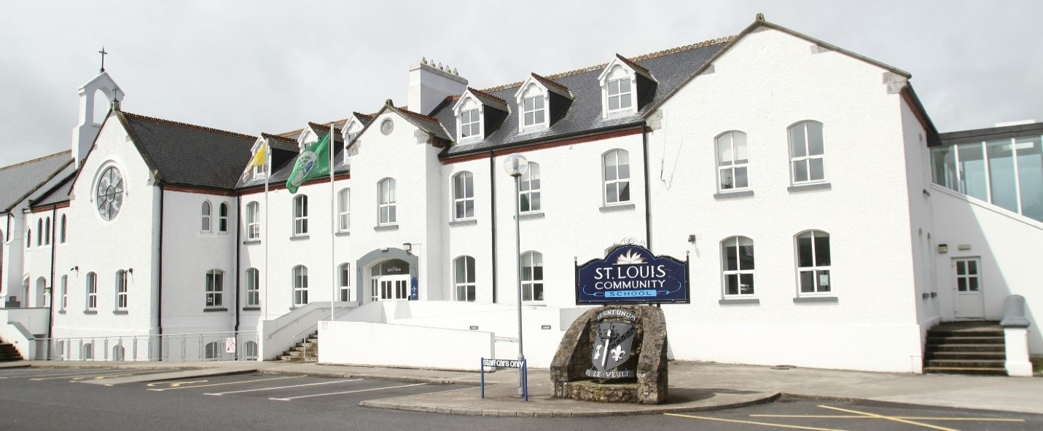
St. Louis Community School
Informations pour les élèves qui transfèrent en
2nde, 3ème, TY, 5ème, 6ème année ou LCA.

Slide 2
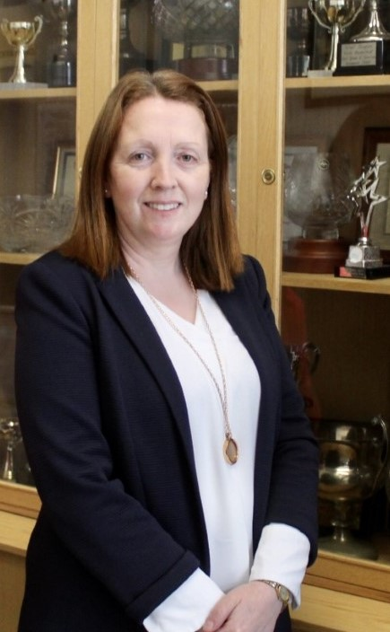
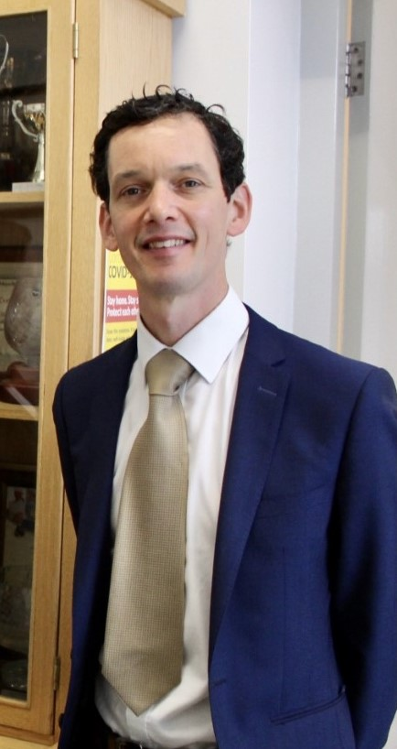
Bienvenue
Nous vous souhaitons la bienvenue dans la communauté de St. Louis.
Vous intégrez une école dynamique avec une équipe de personnel dévoué, qui travaille ensemble pour créer un environnement d'apprentissage inclusif et fructueux où chacun se sent heureux, en sécurité, respecté et valorisé.
Je suis certaine que vous serez très heureux dans l’école communautaire de Saint-Louis.
Nous vous souhaitons beaucoup de succès dans votre aventure educative avec nous,
Cordialement,
Ms. Regina Anderson Mr. Grahame Cleary
Principale Principal adjoint

Slide 3
Horaires d’ouverture
St. Louis Community School acceuille les élèves à partir de 8h du matin.
Le petit-déjeuner est servi de 8h15 à 8h55 et c’est gratuit.
Thé et tartine
Jus d’orange
Céréales

Slide 4
horaires | Cours
9h-10h | Cours 1
10h- 11h | Cours 2
11h-11h20 | Pause
11h20 – 12h20 | Cours 3
12h20 – 13h20 | Cours 4
13h20-14h | Pause repas
14h -15h | Cours 5
15h-16h | Cours 6
Journée de cours
Ci-contre les horaires du lundi au jeudi.
L’école se termine à 13h20 tous les vendredis.

Slide 5
Aménagement de l’école
Notre école est un carré sur quatre niveaux différents, avec une pièce construite dessus.
Sur ton employ du temps il y a un numéro de salle et en quelques jours, tu sauras exactement oú est-ce que tu vas et comment tu y vas.
Si ta salle est au deuxième étage, alors le numéro de ta salle sur ton emploi du temps sera 2-113, le premier numéro étant toujours l’étage.

Slide 6
Matières au niveau Junior (1ère, 2ème et 3ème année)
Tous les élèves étudient les mêmes matières principales.
Irlandais, Anglais, Maths, Religion, Histoire, SPHE, CSPE, sport, informatique.
Tous les élèves choisissent 5 des matières optionnelles.
Home Economics (cuisine), Musique, Art, Géographie, Travail du bois, Ingénierie, Business, Francais, Espagnol,technologie appliquée, Sciences, Graphisme.

Slide 7
Matières au niveau Senior (5ème et 6ème année)
Tous les élèves étudient les mêmes matières principales
Irlandais, Anglais, Maths, Religion, Orientation professionnelle et sport.
Tous les élèves choisissent 4 matières optionnelles parmi la liste ci-dessous :
Home Economics (cuisine), Musique, Art, Géographie, études de construction, ingénierie, études commerciales, comptabilité, français, espagnol, Physiaue, Histoire, Chimie, Sciences agricoles et biologie.
Les élèves peuvent aussi étudier une matière additionnelle de la liste suivante : LCVP, Religion,Maths Appliquées, Francais ou espagnol.

Slide 8
Année de Transition (TY)
Tous les élèves étudient les mêmes matières principales;
Irlandais | Anglais | Maths
Musique | Géographie | Business
Business | Religion | sport
Francais / espagnol | Programme nourriture saine | OneNote

Slide 9
Tous les élèves étudient chacunes de ces matières optionnelles ci-dessous pour 8 semaines.
Ingénierie | Biologie | Home Economics​ (cuisine)
Art​ | Comptabilité | Chimie
Science​s agricoles | Physique | Home Economics​ (cuisine)
Orientation professionnelle | Ecriture creative | Compétences pour la vie
LIFT Programme​ | Histoire​ | DCG​
Meditation | RSE | Sécurité
Éducation au développement | Analyse des performances | Informatique

Slide 10
Leaving Certificate Appliqué
Les élèves LCA étudient chacunes des matières suivantes pour les deux ans du programme.
Irlandais** | anglais et communication | Maths | Religion
ICT | Home Economics (cuisine) | Construction | Ingénierie
Agriculture Horticulture | Sport | Orientation professionnelle | Orientation de la préparation professionnelle
Education sociale | Art | ICT
**Les éleves exemptés d’irlandais vont étudier une matière alternative.

Slide 11
Changer de matières
Si tu veux changer de matières optionnelles, merci de suivre les étapes suivantes :
Prends rendez-vous avec mme Flanagan, elle s’assurera des tailles des classes et regardera s’il y a de l’espace disponible, puis elle discutera des implications de ce changement d’options.
Apporte un mot de vos parents ou tuteurs, accordant la permission de changer de matières. Présente le à Mme Flanagan, qui fera le changement sur Vsware.
Mme Flanagan va également informer les enseignants des matières concernées et le coordinateur de la location de livres de la modification.

Slide 12
Programme de location de livres
Il n’y a pas de frais pour la location de livres durant le cycle Junior, tous les livres doivent être rendus à la fin du cycle.
Nous ne proposons pas de système de location de livres pour les élèves de 5ème et 6ème année.

Slide 13
Responsables des années
(et oú est-ce que tu peux les trouver):
1ère année- Mme Ueno (Salle d’art)
2ème année - Mme Nagle (salle 2-06)
3ème année- Mme McNamara (salle 2-206)
TY- M Dunleavy (salle d’ingénierie)
LCA - M Concannon (salle de travail du bois)
5ème année- Mme Anderson (4-321)
6ème année- Mme Whelan (3-127)

Slide 14
Devoirs :
Quand tu rentres à la maison, tu dois ramener tous tes livres pour les matières pour lesquelles des devoirs leur ont été assignés.
Tu n’auras peut-être pas de devoirs dans toutes les matières tous les jours, car les matières relatives au bien-être font partie de votre emploi du temps.
Il est très important que tu enregistres tous tes devoirs dans ton journal de devoirs.

Slide 15
Journals de devoirs
•Il est demandé aux élèves d’avoir leurs journaux de devoirs avec eux pour chaque heure de cours pour enregistrer les devoirs.
•Il est demandé aux parents de vérifier que leur enfant a bien complété leurs devoirs et de signer le journal.
•Le jounal de devoirs est seulement utilisé pour enregistrer les devoirs et pour la communication parents/tuteurs avec l’école.
Nous demandons aux élèves de garder leur journal en bonne condition et sans gribouillages.
Essayez toujours de faire de votre mieux.
it must be maintained in a clean condition, free from graffiti etc.
•The loss of a School Journal, or defacing or removing of Journal pages is a serious matter. Where this arises students must present a written explanation of same, signed by parents/guardians, and may be required to purchase a replacement School Journal.

Slide 16
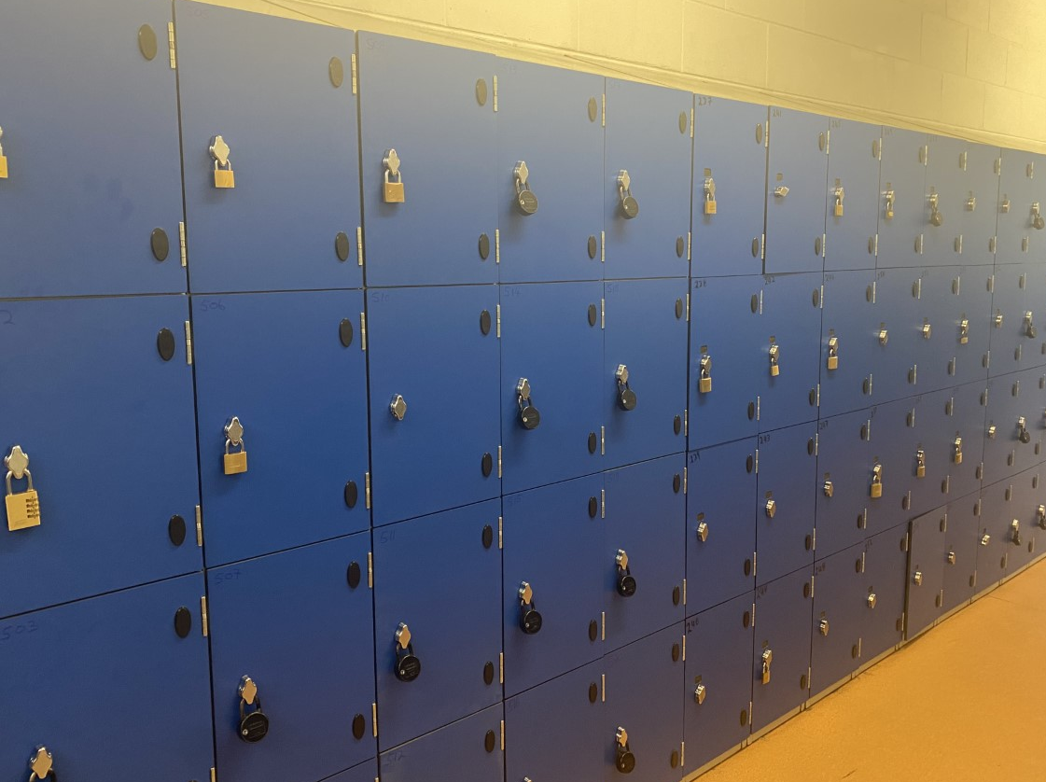
Casiers scolaires
Un casier est attribué à chaque élève après le paiement intégral des frais de scolarité.
Les élèves doivent acheter un cadenas pour leurs casier, Diamond's Hardware, Kiltimagh fournit des cadenas convenables pour nos casiers.
Si un élève perd sa clef de casier, ils doivent contacter soit Aiden soit Brendan, qui couperont le loquet du casier.
Il est important que les éleves changent leurs manuels Durant la pause et la pause repas pour éviter d’avoir des sacs trop lourds.

Slide 17
Procédure pour les élèves arrivant en retard ou partant plus tôt
Si votre enfant doit partir plus tot de l’école ou rentrer plus tard, merci d’utiliser l’application de l’école, les parents n’ont pas besoin de venir au bureau. En revanche, avant que l’enfant quitte l’école, il doit se render au bureau principal, oú leur depart sera approuvé sur l’application, vous aurez ainsi une notification que votre enfant a quitté l’école. Les éleves de doivent pas partir de l’école sans s’ĕtre rendu au bureau et avoir leur reauete approuvée.
Si un éleve a un rendez-vous et qu’ils sont en retard, les parents doivent signaler sur l’application et l’enfant doit aller au bureau principal oú leur entrée sera autorisée, et vous recevrez une notification confirmant que votre enfant est arrivé à l’école.

Slide 18
Respect
Nous attendons de la part de tous les éleves de traiter tous les autres members de notre école avec respect en toutes circonstances.
Cela inclut les autres élèves et tous les membres du personnel de l'école.

Slide 19
L’étude du soir après l’école
L'étude du soir est accessible à tous les étudiants de 16h20 à 18h20, du lundi au jeudi, et de 14h à 16h le vendredi.
Il s'agit d'un lieu d'étude calme, où les étudiants ne reçoivent pas d'aide pour leur travail.
L'étude du soir est payante.

Slide 20
Les élèves de 1ère, 2ème et 3ème année ne sont pas autorisés à descendre en ville ou à sortir de l'enceinte de l'école entre 9h et 16h.
Les élèves de terminale ne sont pas autorisés à sortir de l'enceinte de l'école entre 9h00 et 16h00, sauf à l'heure du déjeuner entre 13h20 et 14h00.

Slide 21
Cantine scolaire
La cantine est ouverte tous les jours à l'heure de la pause et du déjeuner.Vous trouverez ci-dessous un exemple de menu pour le déjeuner. Tous les dîners coûtent 3,50 €.
Chou et bacon Lasagnes au bœuf Poulet au curry Spaghetti Bolognese Pâtes Carbonara Poulet pané, légumes et pommes de terre.

Slide 22
Les élèves sont toujours encouragés à demander de l'aide en cas de besoin.
Nos élèves se feront un plaisir de vous aider, ou vous pouvez demander à n'importe quel enseignant ou membre du personnel, si vous avez un problème.

Slide 23
Si tu te sens malade á l’ecole
Si tu te sens malade et que tu ne peux vraiment pas rester à l'école, dis à ton professeur de classe que tu ne te sens pas bien et que tu veux rentrer chez toi.
Rassemblez ensuite vos affaires, rendez-vous au bureau de l'école et dites à Rena ou Imelda qu'elles veulent rentrer chez elles. Elles appelleront ton parent ou ton tuteur pour qu'il vienne te chercher.
Les numéros de contact des élèves sont disponibles sur le système d'administration de l'école.
Un élève ne peut pas quitter l'école sans que ses parents ou tuteurs n'appellent le bureau de l'école pour signer sa sortie.

Slide 24
Uniforme scolaire
Filles
Pull bleu marine à col en V avec écusson
Blouse d'uniforme en coton crème, portée avec le col rabattu.
Jupe d'uniforme à carreaux plissée, longueur genou, ou pantalon d'uniforme marine.
Chaussures plates, unies (sans ornement), entièrement noires.

Slide 25
Uniforme scolaire
Garcons
Chemise d'uniforme grise.
Pull d'uniforme à col rond de couleur vin avec écusson.
Pantalon d'uniforme gris foncé.
Chaussures ou baskets noires sans marquage coloré.

Slide 26
Journées sans uniformes
Occasionnellement, nous organisons des journées sans uniforme au profit d'associations caritatives locales.
Les élèves sont autorisés à porter leurs propres vêtements décontractés lors de ces journées.
Les parents seront informés de ces journées.

Slide 27
Cours de sport
Lorsque vous avez votre cours de sport, veuillez apporter votre propre équipement de sport et le mettre dans les vestiaires.
Nous n'avons pas d'uniforme pour le sport.
Veillez à ce que tous vos vêtements et chaussures soient clairement étiquetés.

Slide 28
Soutien pastoral
Si vous avez besoin d'un soutien émotionnel à l'école, veuillez contacter l'une des personnes suivantes ;
Nom | Role | Adresse Email
Mme. Walburg Ruane Bureau au 4eme étage | Conseillere d’orientation | Walburg.ruane@stlouiscs.com
Mme. Trish O'Brien Bureau au 4eme étage | Aumônier | Trish.obrien@stlouiscs.com
Mme. Tracey Kenny Bureau au 3eme étage | Conseillere d’orientation | Tracey.kenny@stlouiscs.com
M. Fearghal O'Hara | Enseignant de soutien | Fearghal.ohara@stlouiscs.com

Slide 29
Student Supports outside of School​
Venue | Service | Telephone Number
Mindspace | Mental Health Service | 086 1844995 0949367001
Knock Counselling Centre | Counselling service for 12-18 year olds. | 094 9375032
Family Centre, Castlebar | Counselling, Bereavement Support | 094 9025900
Pieta House, Tuam | Suicide and Self-Harm Crisis Centre. | 093 25586

Slide 30
Microsoft Office
Tous nos étudiants disposeront d'un compte Microsoft Office 365 et auront accès à Word, Excel, PowerPoint, OneNote et Teams.
Notre ICT Acceptable Usage Policy est élaborée pour protéger l'utilisation de ces installations.
www.stlouiscs.com
Notre école
Politiques
Support informatique– Si vous avez besoin d'aide, merci de contacter votre professeur d'informatique.

Slide 31
VSware
VSware est notre système d'administration scolaire, vous pouvez accéder à votre emploi du temps et à vos bulletins trimestriels via cette application.
Si vous avez des difficultés à vous connecter à VSware, veuillez contacter Rena au bureau administratif.

Slide 32
L'application de l'école
L'application de l'école communautaire de St. Louis est notre principal moyen de communication avec les parents, nous n'envoyons aucune information par la poste.
Pour télécharger cette application, veuillez suivre les étapes suivantes.
Allez sur l'App Store.
Tapez St. Louis Community School dans l'onglet de recherche, l'écusson de notre école apparaîtra à côté du nom de l'école.
Cliquez sur télécharger, puis sur ouvrir. Lisez et acceptez les termes et les conditions
Cliquez sur Je suis un parent / tuteur, puis sur Suivant.
Saisissez le numéro de téléphone portable enregistré auprès de l'école.
Un code à usage unique vous sera envoyé par SMS.
Saisissez le code, puis votre adresse électronique et créez un mot de passe. Cliquez sur Register, Next et suivez les instructions qui s'affichent à l'écran.

Slide 33
Evaluations
Les élèves auront deux séries d'évaluations à Noël et à la fin de l'année. Ils auront également divers tests en classe tout au long de l'année.
Bulletins.
Tous les bulletins d'évaluation des élèves seront disponibles sur VSware sous l'onglet Évaluation.
Si vous avez des difficultés à accéder à ces bulletins, veuillez contacter le bureau de l'école au 094 93 81228.

Slide 34
Les règles de l'école et de la classe sont clairement énoncées dans le journal de l'élève et doivent être lues et acceptées par l'élève, qui signe qu'il s'engage à les respecter.

Slide 35
Les élèves doivent quitter la salle de classe de manière ordonnée à la fin du cours.
Une autorisation écrite d'un professeur, du chef d'établissement, du directeur adjoint ou du directeur est indispensable lorsqu'un élève est absent pendant un cours ou une partie d'un cours.
L'uniforme de l'école, tel qu'il est indiqué dans le Journal de l'école, doit être porté à tout moment pendant la journée scolaire ou lors d'activités scolaires.
Un niveau élevé de propreté et d'hygiène personnelle est attendu de tous les élèves.
Les téléphones portables ne sont pas autorisés à l'école. S'ils sont trouvés, ils seront confisqués et rendus au parent/tuteur de l'élève le vendredi après l'école.
Toute atteinte à la propriété d'autrui, y compris la propriété de l'école, constitue une infraction grave au code de conduite de l'école.
L'école peut demander aux élèves ou à leurs parents/tuteurs de payer la réparation ou le remplacement des biens endommagés par les élèves.
Les objets dangereux, inappropriés ou source de distraction ne sont pas autorisés à l'école et peuvent être confisqués.
Il est strictement interdit de mâcher du chewing-gum dans l'ensemble de l'école et sur les terrains de l'école.
Il est interdit de manger ou de boire dans les salles de classe.

Slide 36
Regles de classe
Afin de créer un environnement propice à l'apprentissage et au développement, les règles suivantes s'appliquent en classe :
L'autorité de l'enseignant dans la classe doit être respectée à tout moment.
Les élèves doivent arriver à l'heure à chaque cours et disposer de tout le matériel nécessaire.
Il est interdit d'emprunter des livres ou d'autres matériels.
Les élèves doivent respecter le droit de leurs camarades à travailler sans entrave ni distraction.
Les comportements perturbateurs ou inappropriés ne sont pas autorisés en classe.
Des excuses immédiates sont exigées pour toute offense causée à l'enseignant ou aux élèves dans la salle de classe.
Pour répondre à une question ou attirer l'attention de l'enseignant, l'élève doit lever la main et attendre l'autorisation de parler.

Slide 37
Activités extrascolaires
Groupe d'éleves | Coordinateur
L'équipe d'aumônerie | Mme. Trish O'Brien
L'équipe du bien-être | Mme. Walburg Ruane
Écoles vertes | Mme. Louise O'Hora
Comité du Year book | Mme. Mary Dunne
Conseil des élèves | Mme. Trish O'Brien
Préfets (élèves de 6e année uniquement) | Mme. Nuala Whelan

Slide 38
Club de devoirs après l'école
Vous pouvez bénéficier d'une place dans le club de devoirs après l'école, si vous avez besoin d'aide pour faire vos devoirs et si vous remplissez certaines conditions.
Certaines des gentilles dames du club de devoirs aideront votre fils ou votre fille à faire ses devoirs et il ou elle recevra gratuitement un fruit et une boisson.
Le club des devoirs commence à 16h15 et se termine à 17h30 du lundi au jeudi.
Il est supervisé par notre équipe d'assistants spécialisés.
Si vous souhaitez que votre fils ou votre fille bénéficie de ce service, veuillez contacter l'école au 094 93 81228.

Slide 39
Choses à faire à l'heure du déjeuner
Jouer au football sur le terrain(différents jours sont attribués à différents groupes d'âge).
Le centre social est ouvert le jeudi
La salle de repos est ouverte tous les midis.
Les réunions du conseil des élèves ont lieu le lundi
Les réunions de l'équipe d'aumônerie ont lieu le mardi.

Slide 40
Sport
Il existe de nombreuses opportunités sportives à St.Louis, les éleves peuvent rejoindre l'une des équipes suivantes au niveau junior ou senior.
Football gaelique
Football
Volley-ball
Basket-ball
Badminton
Rugby

Slide 41
Problèmes médicaux
Si vous avez des problèmes médicaux, veuillez nous en informer immédiatement en téléphonant au 094 93 81228.
Une lettre de votre médecin sera nécessaire, détaillant la condition médicale et les médicaments prescrits.
Un formulaire médical devra également être rempli, via l'application de l'école.

Slide 42
Objets perdus
Tous les vêtements et effets personnels doivent être clairement étiquetés.
En cas de perte ou d'égarement, l'élève doit contacter Aiden ou Brendan.

Slide 43
Protection de l'enfance
Si vous êtes victime d'une forme quelconque d'abus ou de préjudice, veuillez le signaler immédiatement à l'une des personnes suivantes ;
Personne de liaison désignée (DLP) - Mme Regina Anderson
Personne de liaison désignée adjointe (PRD) - M. Grahame Cleary
Aumônier - Mme Trish O'Brien
Conseillère d'orientation - Mme Walburg Ruane.
Conseillère d'orientation - Mme Tracey Kenny.
Tout membre du personnel.

Slide 44
Mobile Phones
Must be turned off and out of sight at all times, otherwise they are confiscated until Friday after school.
Please see out mobile phone policy for more details.
www.stlouiscs.com
Our School
Policies.

Slide 45
Reseaux sociaux
Nous avons une page Facebook, Twitter et Instagram, n'hésitez pas à nous suivre sur les différentes plateformes de reseaux sociaux pour vous tenir au courant de toutes les dernières nouvelles.
Veuillez trouver les liens ci-dessous.
Facebook: St. Louis CS
Instagram: stlouiscs_mayo
Twitter: StLouisCS_Mayo

Slide 46
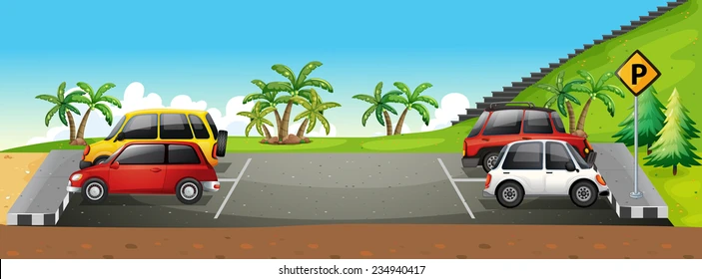
Parking de l'ecole
Le stationnement dans l'enceinte de l'école est réservé au personnel.
Si un élève est handicapé, veuillez nous contacter et nous ferons le nécessaire pour que les parents ou tuteurs aient accès à une place de parking réservée aux personnes handicapées.

Slide 47
Procédures d'évacuation d'urgence
Les instructions suivantes doivent être respectées par tous les élèves en cas d'évacuation d'urgence des bâtiments de l'école.
Dès qu'ils entendent un avertissement d'incendie ou une autre instruction d'évacuation.
En classe
Laisser les sacs et la chaise sous le bureau. Quitter la salle de classe en bon ordre. Sortez de l'école par la sortie désignée la plus proche. Rassemblez-vous au point de rassemblement qui vous a été assigné pour l'appel. Restez-y jusqu'à ce qu'on vous demande de partir.
En dehors des cours :
Rejoignez sans délai la sortie la plus proche. Ne pas revenir pour quelque raison que ce soit. Sortez en bon ordre. Rendez-vous directement au point de rassemblement qui vous a été assigné pour l'appel. Restez-y jusqu'à ce qu'on vous demande de partir.

Slide 48
Coordonnées de l'école
Telephone; 094 93 81228
Email
Principale: Mme. Regina Anderson regina.anderson@stlouiscs.com
Principal adjoint: M. Grahame Cleary grahame.cleary@stlouiscs.com
Secretaire: Mme. Rena Conroy rena.conroy@stlouiscs.com
Secretaire: Mme. Imelda Reilly imelda.reilly@stlouiscs.com
Gardiens: M. Aiden Kelly et M. Brendan Conlon

